Slide 1
Recherche et analyse dans le domaine des transports
Module 1 : Introduction à la recherche et à l'analyse dans le domaine des transports
Cours n° 4 : Considérations éthiques dans la recherche sur les transports

Slide 3
Table des matières
Cours n° 4 : Considérations éthiques dans la recherche sur les transports
3. Consentement et confidentialité | 13
3.1 Comprendre le consentement éclairé dans la recherche | 14
3.2 Cadres juridiques et éthiques pour la confidentialité des données | 16
3.3 Défis liés au maintien de la confidentialité des données techniques | 18
4. Quiz | 20
4.1 Questions | 21
4.2 Discussion sur les dilemmes éthiques dans le monde réel | 23
5. Pratiques éthiques en matière de recherche | 26
5.1 Lignes directrices pour la collecte éthique de données en ingénierie | 27
5.2 Pratiques éthiques en matière de traitement et de stockage des données | 28
5.3 L'avenir des considérations éthiques dans l'ingénierie axée sur les données | 29
1. Contexte et motivation | 1
1.1 Introduction aux considérations éthiques dans la collecte de données | 2
1.2 Importance de l'éthique dans la recherche en ingénierie | 3
1.3 Études de cas de violations éthiques dans la collecte de données | 4
2. Questions éthiques dans la collecte de données | 6
2.1 Préoccupations relatives à la confidentialité dans la collecte de données | 7
2.2 Utilisation abusive des données dans la recherche en ingénierie | 9
2.3 Partialité et manipulation dans la collecte de données | 11
i
Considérations éthiques dans la recherche sur les transports

Slide 4
Section 01 :
Contexte et motivation
Considérations éthiques dans la recherche sur les transports

Slide 5
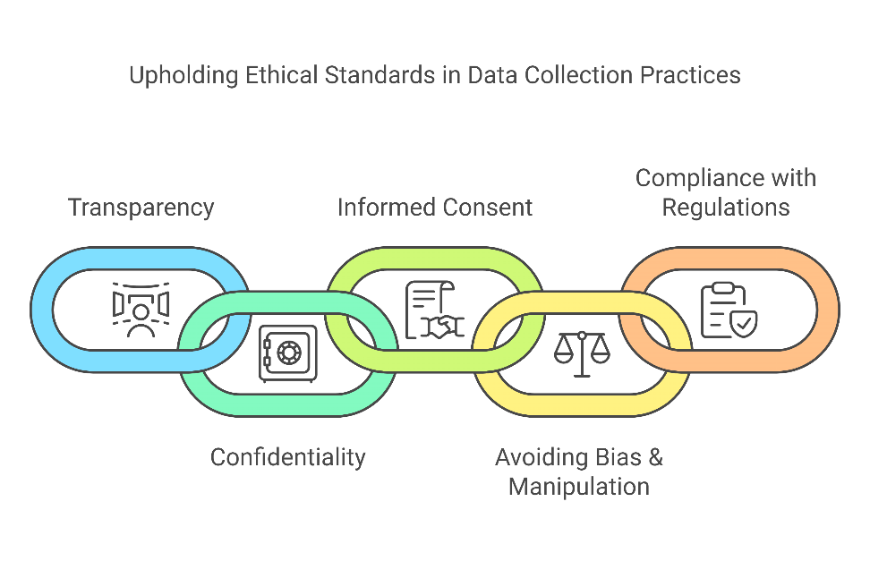
1.1 Introduction aux considérations éthiques relatives à la collecte de données
1.1 Introduction aux considérations éthiques dans la collecte de données
Qu'est-ce que l'éthique dans la collecte de données ?
L'éthique dans la collecte de données fait référence aux principes moraux qui régissent l'acquisition, l'utilisation et la diffusion des données dans la recherche et la pratique.
Elle garantit l'intégrité, l'honnêteté et l'équité dans le traitement des données afin d'éviter toute utilisation abusive, toute déformation ou tout préjudice à l'égard des personnes ou des communautés.
La collecte éthique des données est cruciale dans les domaines de l'ingénierie, en particulier dans les transports, l'intelligence artificielle et l'automatisation, où la prise de décision dépend de la fiabilité et de l'équité des données.
Principes éthiques fondamentaux en matière de collecte de données
Transparence : les chercheurs doivent expliquer clairement comment les données sont collectées, stockées et utilisées.
Confidentialité : garantir la protection des données sensibles.
Consentement éclairé : les participants doivent être informés de l'objectif de l'étude et y consentir volontairement.
Éviter les biais et la manipulation : les données ne doivent pas être collectées ou analysées de manière à fausser intentionnellement les résultats.
Respect des réglementations : les directives éthiques d'institutions telles que l'IEEE, le RGPD (règlement général sur la protection des données) et les comités nationaux de recherche doivent être respectées.
2
Considérations éthiques dans la recherche sur les transports

Slide 6
1.2 Importance de l'éthique dans la recherche en ingénierie
1.2 Importance de l'éthique dans la recherche en ingénierie
Pourquoi l'éthique est-elle importante dans la collecte de données en ingénierie ?
Les ingénieurs collectent et analysent des données qui ont une incidence directe sur la sécurité et le bien-être du public. Des pratiques non éthiques en matière de données peuvent conduire à des conceptions défectueuses, des politiques injustes ou des mises en œuvre dangereuses.
Exemples de conséquences contraires à l'éthique dans la recherche en ingénierie :
i. Modèles d'IA défectueux dans les véhicules autonomes : les biais dans les données d'entraînement peuvent entraîner des décisions de conduite dangereuses.
ii. Recherche basée sur la surveillance sans consentement : la collecte de données publiques (par exemple, les systèmes de reconnaissance faciale) soulève des questions de confidentialité.
Avantages d'une collecte de données éthique en ingénierie
Renforce la confiance du public : garantit que le public croit en la fiabilité des solutions d'ingénierie.
Prévention des préjudices : évite les conséquences indésirables telles que les atteintes à la vie privée ou la discrimination dans les systèmes décisionnels basés sur l'IA.
Améliore l'intégrité des données : une collecte de données de haute qualité permet d'obtenir des résultats de recherche plus précis et reproductibles.
Garantit la conformité légale : de nombreux pays ont des lois strictes (par exemple, le RGPD, les normes IEEE) qui exigent des ingénieurs qu'ils traitent les données de manière éthique.
3
Considérations éthiques dans la recherche sur les transports

Slide 7
1.3 Études de cas de violations éthiques dans la collecte de données
1.3 Études de cas de violations éthiques dans la collecte de données
Étude de cas n° 1 : le scandale Cambridge Analytica (2018)
Une société de conseil politique a collecté et utilisé de manière abusive les données Facebook de plus de 87 millions d'utilisateurs sans leur consentement.
Des modèles d'apprentissage automatique ont utilisé ces données pour influencer le comportement des électeurs lors des élections.
Cela a donné lieu à des poursuites judiciaires et à une réaction négative du public concernant les violations de la confidentialité des données.
Leçon à retenir : même les données accessibles au public doivent être collectées et utilisées de manière éthique.
Étude de cas n° 2 : le scandale des émissions de Volkswagen (2015)
Volkswagen a manipulé les données des tests d'émissions afin de démontrer de manière trompeuse que ses moteurs diesel étaient conformes aux normes environnementales.
Ce scandale a entraîné des amendes de plus de 30 milliards de dollars et une perte de confiance du public dans l'éthique de l'ingénierie.
Leçon à retenir : la manipulation de données à des fins commerciales peut entraîner des dommages à long terme et des conséquences juridiques.
4
Considérations éthiques dans la recherche sur les transports

Slide 8
1.3 Études de cas de violations éthiques dans la collecte de données
1.3 Études de cas de violations éthiques dans la collecte de données
Étude de cas n° 3 : biais de l'IA de Google dans la reconnaissance faciale (2019)
L'intelligence artificielle de Google pour la reconnaissance faciale s'est avérée présenter un biais racial, identifiant à tort les personnes non blanches à un taux plus élevé que les personnes blanches.
Cause profonde : le manque de diversité des données d'entraînement, un problème éthique fondamental dans la collecte de données.
Leçon apprise : les biais dans la collecte de données ont des conséquences concrètes, en particulier dans les domaines d'ingénierie basés sur l'IA.
5
Considérations éthiques dans la recherche sur les transports

Slide 9
Section 02 :
Questions éthiques liées à la collecte de données
Considérations éthiques dans la recherche sur les transports

Slide 10
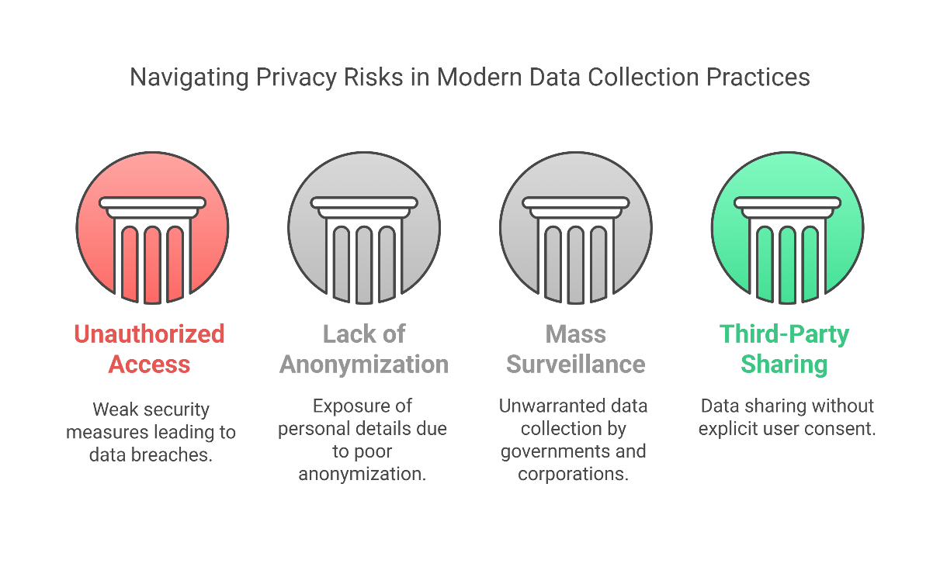
2.1 Préoccupations relatives à la confidentialité dans la collecte de données
2.1 Préoccupations en matière de confidentialité dans la collecte de données
Qu'est-ce que la confidentialité dans la collecte de données ?
La confidentialité dans la collecte de données fait référence à la protection des informations personnelles et sensibles des individus contre tout accès, utilisation ou diffusion non autorisés.
Dans le domaine de la recherche en ingénierie, les préoccupations relatives à la confidentialité surviennent lorsque des données sont collectées sans consentement ou utilisées d'une manière qui enfreint les normes éthiques et juridiques.
Principaux risques liés à la confidentialité dans la collecte de données :
Accès non autorisé aux données : des mesures de sécurité insuffisantes peuvent entraîner des violations de données.
Absence d'anonymisation : les informations personnelles peuvent être exposées lorsque les données ne sont pas correctement anonymisées.
Problèmes de surveillance de masse : les gouvernements et les entreprises peuvent collecter des données à l'insu des individus.
Partage de données avec des tiers : les entreprises partagent ou vendent souvent les données des utilisateurs sans leur consentement explicite.
7
Considérations éthiques dans la recherche sur les transports

Slide 11
2.1 Préoccupations relatives à la confidentialité dans la collecte de données
2.1 Problèmes de confidentialité liés à la collecte de données
Exemple : controverse autour de la carte thermique de Strava (2018)
Strava, une application de suivi de la condition physique, a publié une carte thermique de l'activité mondiale de ses utilisateurs, qui a involontairement révélé l'emplacement de bases militaires américaines secrètes.
Même si les données étaient anonymisées, les schémas de déplacement ont exposé des informations sensibles en matière de sécurité.
Leçon à retenir : même les données agrégées peuvent présenter de sérieux risques pour la confidentialité.
8
Considérations éthiques dans la recherche sur les transports

Slide 12
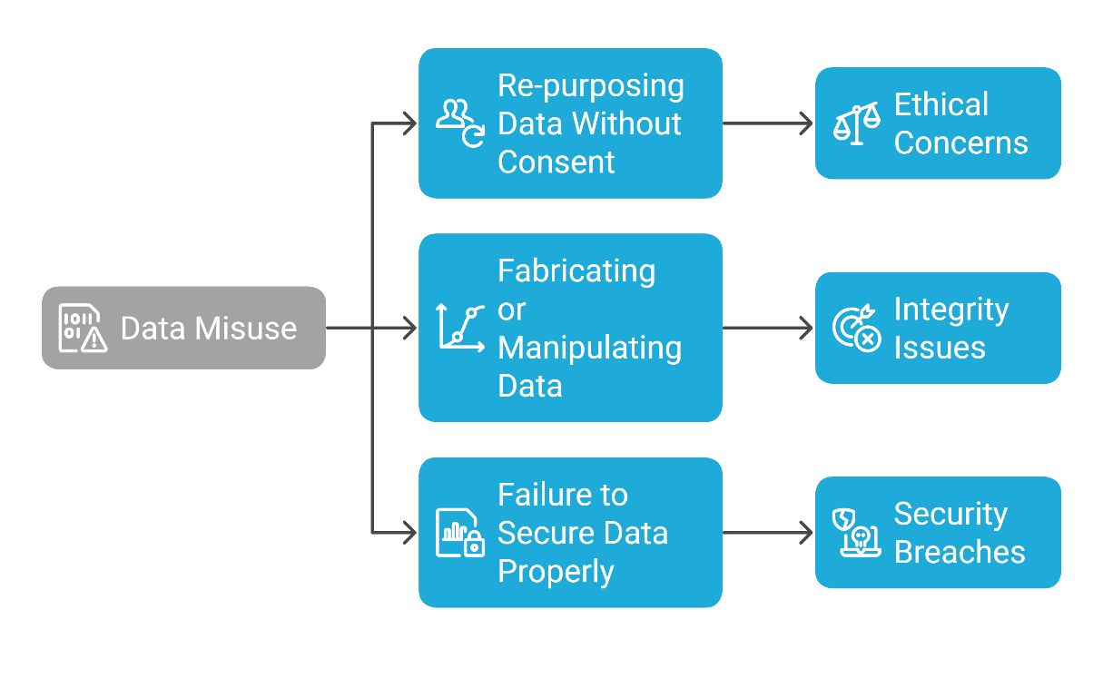
2.2 Utilisation abusive des données dans la recherche en ingénierie
2.2 Utilisation abusive des données dans la recherche en ingénierie
Qu'est-ce que l'utilisation abusive des données ?
Il y a utilisation abusive des données lorsque les informations collectées sont utilisées à des fins autres que celles initialement prévues ou divulguées.
Cela peut inclure la manipulation des résultats, le partage non autorisé ou l'utilisation des données à des fins financières ou politiques.
Formes courantes d'utilisation abusive des données en ingénierie :
Réutilisation des données sans consentement : utilisation de données issues de la recherche médicale à des fins marketing.
Fabrication ou manipulation de données : modification des résultats de recherche afin d'étayer une conclusion biaisée.
Défaut de sécurisation adéquate des données : entraînant des fuites ou des cyberattaques.
9
Considérations éthiques dans la recherche sur les transports

Slide 13
2.2 Utilisation abusive des données dans la recherche en ingénierie
2.2 Utilisation abusive des données dans la recherche en ingénierie
Exemple : Facebook et Cambridge Analytica (2018)
Les données de 87 millions d'utilisateurs Facebook ont été collectées sous prétexte d'une enquête, mais ont ensuite été utilisées pour influencer des campagnes politiques.
Ce scandale a entraîné des sanctions juridiques et soulevé d'importantes questions de confiance en matière d'éthique des données.
Leçon à retenir : la transparence éthique est essentielle dans le traitement des données.
10
Considérations éthiques dans la recherche sur les transports

Slide 14
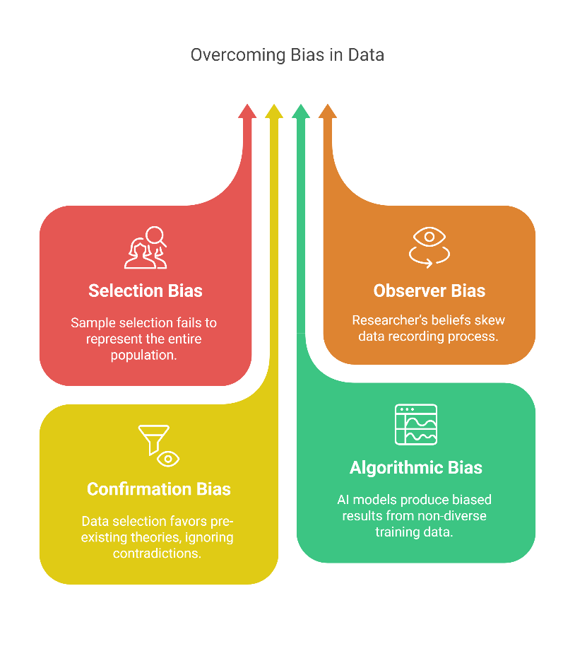
2.3 Partialité et manipulation dans la collecte de données
2.3 Biais et manipulation dans la collecte de données
Qu'est-ce que le biais dans la collecte de données ?
Le biais dans la collecte de données se produit lorsque certains groupes ou points de vue sont surreprésentés ou sous-représentés, ce qui conduit à des conclusions biaisées.
En ingénierie, des données biaisées peuvent entraîner des modèles d'IA défaillants, des prévisions inexactes et des décisions politiques injustes.
Types de biais dans la collecte de données :
Biais de sélection : choisir un échantillon qui ne représente pas l'ensemble de la population (par exemple, tester uniquement la sécurité des nouveaux véhicules sur des petites voitures, à l'exclusion des camions).
Biais d'observateur : les convictions personnelles du chercheur influencent la manière dont les données sont enregistrées.
Biais de confirmation : sélectionner des données qui corroborent une théorie préexistante tout en ignorant les preuves contradictoires.
Biais algorithmique : les modèles d'IA et d'apprentissage automatique entraînés sur des ensembles de données non diversifiés produisent des résultats injustes.
11
Considérations éthiques dans la recherche sur les transports

Slide 15
2.3 Partialité et manipulation dans la collecte de données
2.3 Biais et manipulation dans la collecte de données
Exemple : Racial Bias in AI Facial Recognition (2019)
Des études ont révélé que les systèmes de reconnaissance faciale basés sur l'IA identifiaient de manière erronée les personnes noires et asiatiques jusqu'à 100 fois plus souvent que les personnes blanches.
Cause : les ensembles de données utilisés pour l'entraînement contenaient principalement des visages blancs, ce qui a conduit à des algorithmes biaisés.
Leçon : il est essentiel de garantir la diversité des ensembles de données pour une collecte éthique des données.
12
Considérations éthiques dans la recherche sur les transports

Slide 16
Section 03 :
Consentement et confidentialité
Considérations éthiques dans la recherche sur les transports

Slide 17
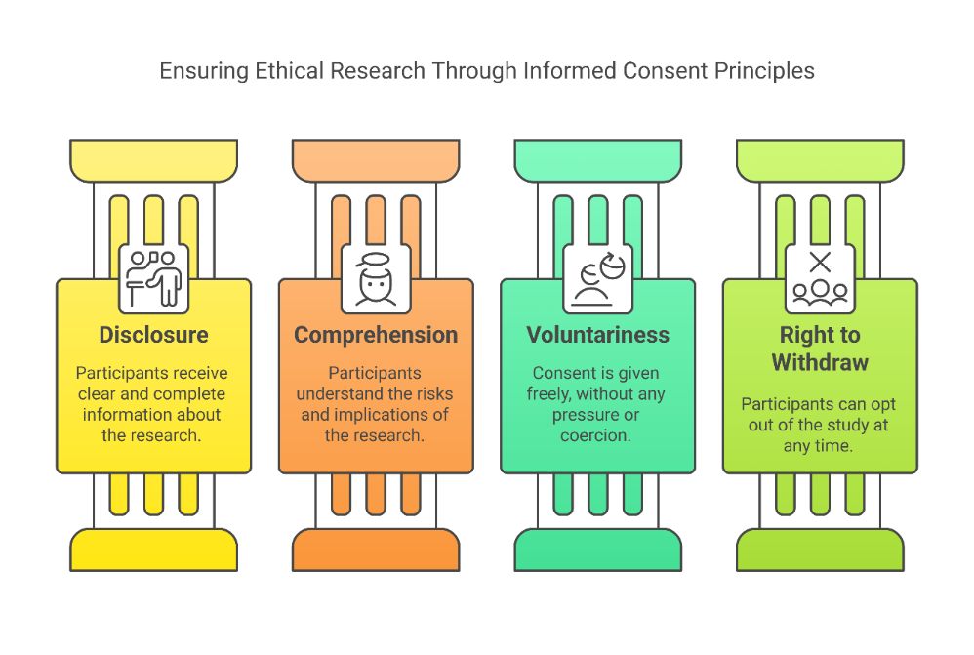
3.1 Comprendre le consentement éclairé dans la recherche
3.1 Comprendre le consentement éclairé dans la recherche
Qu'est-ce que le consentement éclairé ?
Le consentement éclairé garantit que les participants acceptent volontairement de fournir des données, en comprenant l'objectif, les risques et la manière dont leurs informations seront utilisées.
Il s'agit d'une exigence éthique fondamentale dans la recherche en ingénierie, en particulier lors de la collecte de données personnelles, médicales ou comportementales.
Éléments clés du consentement éclairé :
Divulgation : les participants doivent recevoir des informations claires et complètes sur la recherche.
Compréhension : ils doivent comprendre les risques et les implications.
Caractère volontaire : le consentement doit être donné librement, sans pression ni contrainte.
Droit de se retirer : les participants doivent pouvoir se retirer à tout moment.
14
Considérations éthiques dans la recherche sur les transports

Slide 18
3.1 Comprendre le consentement éclairé dans la recherche
3.1 Comprendre le consentement éclairé dans la recherche
Exemple : violations de la vie privée par Google Street View (2010)
Google a collecté des données personnelles à partir de réseaux Wi-Fi à l'insu des utilisateurs lors de la capture d'images Street View.
De nombreux gouvernements ont poursuivi Google en justice pour ne pas avoir obtenu le consentement éclairé avant de collecter ces données.
Leçon : le consentement doit être explicitement obtenu avant de collecter des données sensibles.
15
Considérations éthiques dans la recherche sur les transports

Slide 19
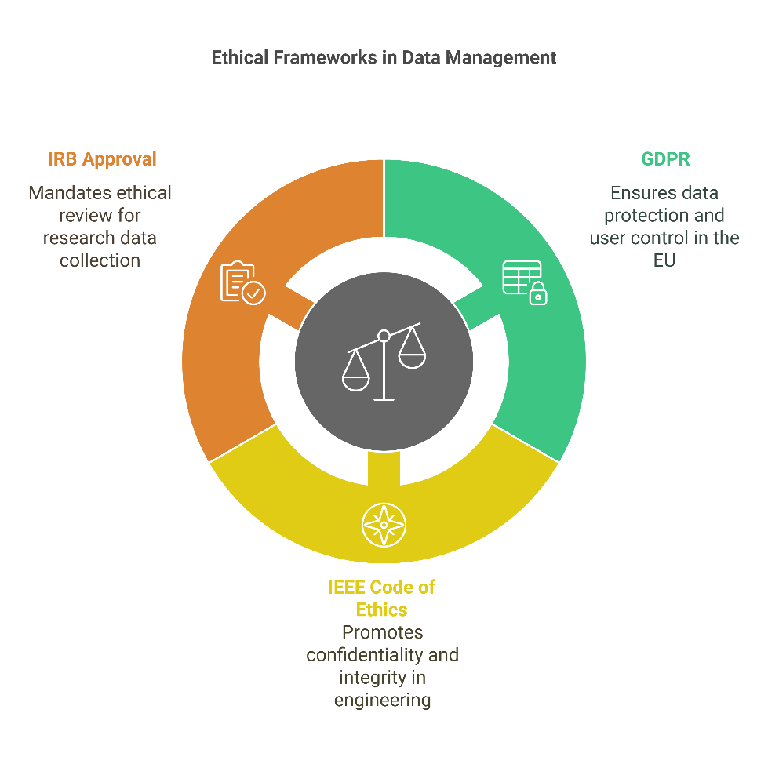
3.2 Cadres juridiques et éthiques relatifs à la confidentialité des données
3.2 Cadres juridiques et éthiques pour la confidentialité des données
Pourquoi la confidentialité des données est-elle importante ?
La confidentialité des données garantit que les informations sensibles sont protégées contre tout accès non autorisé, toute divulgation ou toute utilisation abusive.
Dans le domaine de la recherche en ingénierie, la confidentialité est essentielle lors du traitement de dossiers médicaux, de données biométriques, de conceptions exclusives ou de vulnérabilités en matière de cybersécurité.
Cadres juridiques et éthiques régissant la confidentialité des données :
Règlement général sur la protection des données (RGPD) (UE) :
    i. Oblige les entreprises à protéger les données personnelles des utilisateurs.
ii. Donne aux individus le contrôle sur la manière dont leurs données sont utilisées.
Code de déontologie de l'IEEE :
i. Les ingénieurs doivent respecter la confidentialité professionnelle et éviter les conflits d'intérêts.
Comités d'éthique et comités d'examen institutionnels (IRB) :
i. Les instituts de recherche doivent obtenir l'approbation éthique avant de commencer la collecte de données.
16
Considérations éthiques dans la recherche sur les transports

Slide 20
3.2 Cadres juridiques et éthiques relatifs à la confidentialité des données
3.2 Cadres juridiques et éthiques pour la confidentialité des données
Exemple : dissimulation de la violation de données chez Uber (2016)
Des pirates informatiques ont dérobé les données de 57 millions d'utilisateurs, mais Uber a dissimulé cette violation au lieu d'en informer les personnes concernées.
L'entreprise a dû faire face à des conséquences juridiques pour avoir enfreint les réglementations en matière de confidentialité et de transparence.
Leçon à retenir : la protection des données confidentielles est une responsabilité à la fois juridique et éthique.
17
Considérations éthiques dans la recherche sur les transports

Slide 21
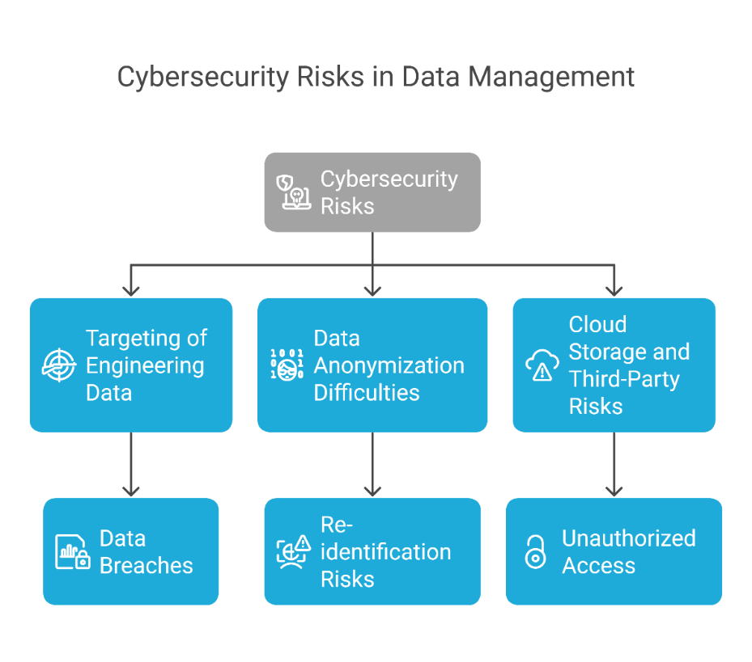
3.3 Difficultés liées au maintien de la confidentialité des données techniques
3.3 Défis liés au maintien de la confidentialité des données techniques
Risques liés à la cybersécurité
  i. Les données techniques sont fréquemment ciblées par les cybercriminels, en particulier dans des secteurs tels que les transports, la santé et la recherche en intelligence artificielle.
  ii. Les cyberattaques peuvent entraîner des violations de données, affectant à la fois les individus et les organisations.
Difficultés liées à l'anonymisation des données
  i. Le simple fait de supprimer les noms d'un ensemble de données ne garantit pas toujours la confidentialité.
  ii. Risques de réidentification : même les données anonymisées peuvent être associées à des individus lorsqu'elles sont combinées à d'autres ensembles de données.
Stockage dans le cloud et risques liés aux tiers
  i. De nombreuses organisations stockent des données de recherche sensibles sur des plateformes cloud telles qu'AWS et Google Cloud.
  ii. Risque : si les mesures de sécurité sont insuffisantes, des personnes non autorisées peuvent y accéder.
18
Considérations éthiques dans la recherche sur les transports

Slide 22
3.3 Difficultés liées au maintien de la confidentialité des données techniques
3.3 Défis liés au maintien de la confidentialité des données techniques
Exemple : Incident Strava Heatmap (2018) – Divulgation de l'emplacement de bases militaires
Strava, une application de suivi de la condition physique, a publié une carte thermique mondiale des itinéraires d'entraînement de ses utilisateurs.
Les militaires utilisant Strava ont involontairement révélé l'emplacement de bases militaires secrètes à travers les données agrégées sur leurs déplacements.
Leçon à retenir : même les données agrégées peuvent compromettre la confidentialité si elles ne sont pas traitées avec précaution.
19
Considérations éthiques dans la recherche sur les transports

Slide 23
Section 04 :
Quiz
Considérations éthiques dans la recherche sur les transports

Slide 24
4.1 Questions
4.1 Questions
1. Parmi les éléments suivants, lequel ne constitue PAS un élément clé du consentement éclairé ?
a) La divulgation
b) Le caractère volontaire
c) La coercition
d) Droit de retrait
2. Quelle a été la principale violation éthique dans le scandale Cambridge Analytica ?
a) L'accès non autorisé à des données médicales confidentielles
b) La manipulation des résultats électoraux à l'aide des données collectées
c) Le consentement éclairé des utilisateurs n'a pas été obtenu
d) La violation de la cybersécurité ayant entraîné la fuite de mots de passe
3. Pourquoi l'anonymisation seule n'est-elle PAS toujours suffisante pour garantir la confidentialité ?
a) Les données anonymisées sont toujours sécurisées
b) Les données peuvent être réidentifiées lorsqu'elles sont recoupées avec d'autres ensembles de données
c) Les personnes partagent volontairement leurs données anonymisées
d) La confidentialité ne s'applique qu'aux données financières
21
Considérations éthiques dans la recherche sur les transports
Notes:
1. Réponse : c) Contrainte
2. Réponse : c) Le consentement éclairé des utilisateurs n'a pas été obtenu
3. Réponse : b) Les données peuvent être réidentifiées lorsqu'elles sont recoupées avec d'autres ensembles de données

Slide 25
4.1 Questions
4.1 Questions
4. Quel principe éthique garantit que les participants à la recherche peuvent choisir de participer ou non sans subir de pression ?
a) Confidentialité des données
b) Le consentement éclairé
c) Prévention des biais dans les données
d) L'analyse prédictive
5. Quelle réglementation est principalement utilisée pour faire respecter la confidentialité des données dans l'Union européenne ?
a) HIPAA
b) Code de déontologie de l'IEEE
c) RGPD
d) Politique d'utilisation équitable
22
Considérations éthiques dans la recherche sur les transports
Notes:
4. Réponse : b) Consentement éclairé
5. Réponse : c) RGPD

Slide 26
4.2 Discussion sur les dilemmes éthiques dans le monde réel
4.2 Discussion sur les dilemmes éthiques dans le monde réel
Scénario 1 : Biais de l'IA dans les systèmes de recrutement
i. Une entreprise technologique développe un système de recrutement basé sur l'IA qui classe les candidats en fonction des profils des employés ayant réussi par le passé.
ii. Le modèle d'IA discrimine les candidates féminines, car les données d'embauche passées étaient dominées par les hommes.
Questions à débattre :
1. Quelle question éthique ce scénario soulève-t-il ?
2. Comment aurait-on pu éviter ce biais lors de la collecte des données ?
3. Quelles mesures l'entreprise devrait-elle prendre pour corriger le problème ?
23
Considérations éthiques dans la recherche sur les transports
Notes:
4. Réponse : b) Consentement éclairé
5. Réponse : c) RGPD

Slide 27
4.2 Discussion sur les dilemmes éthiques dans le monde réel
4.2 Discussion sur les dilemmes éthiques dans le monde réel
Scénario 2 : Surveillance des villes intelligentes à l'insu du public
i. Un gouvernement installe des caméras de reconnaissance faciale dans les lieux publics afin de lutter contre la criminalité, mais n'en informe pas les citoyens.
ii. Plus tard, il est révélé que les données sont partagées avec des organisations tierces sans le consentement du public.
Questions à débattre :
1. Quelles questions éthiques soulève la collecte de données à l'insu du public ?
2. En quoi ce scénario est-il lié au consentement éclairé et à la confidentialité ?
3. Quels cadres juridiques pourraient réglementer de tels programmes de surveillance ?
24
Considérations éthiques dans la recherche sur les transports
Notes:
4. Réponse : b) Consentement éclairé
5. Réponse : c) RGPD

Slide 28
4.2 Discussion sur les dilemmes éthiques dans le monde réel
4.2 Discussion sur des dilemmes éthiques concrets
Scénario 3 : Violation de données dans un institut de recherche
i. Le laboratoire d'ingénierie d'une université collecte des données médicales provenant de capteurs placés sur des volontaires dans le cadre d'un projet de recherche.
ii. En raison d'une faille de cybersécurité, l'ensemble de données est divulgué, exposant ainsi les dossiers médicaux des participants.
Questions à débattre :
1. Quels principes de confidentialité ont été violés dans ce cas ?
2. Comment l'établissement aurait-il pu empêcher cette violation ?
3. Quelles mesures juridiques ou éthiques devraient être prises après cette violation ?
25
Considérations éthiques dans la recherche sur les transports
Notes:
4. Réponse : b) Consentement éclairé
5. Réponse : c) RGPD

Slide 29
Section 05 :
Pratiques éthiques en matière de recherche
Considérations éthiques dans la recherche sur les transports

Slide 30
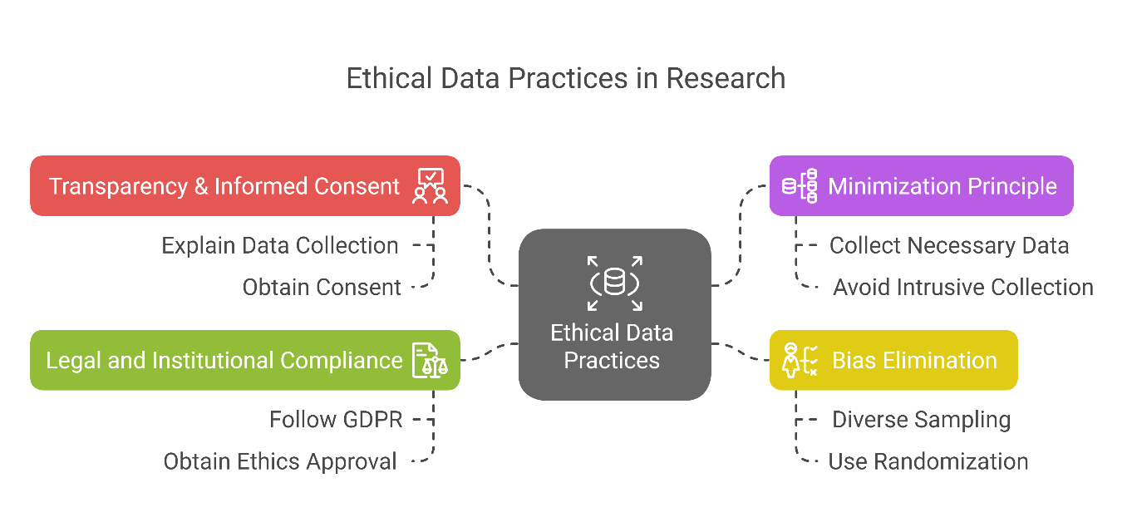
5.1 Lignes directrices pour la collecte éthique de données en ingénierie
5.1 Directives pour la collecte éthique de données en ingénierie
Transparence et consentement éclairé :
  i. Expliquez clairement comment, pourquoi et quelles données sont collectées.
  ii. Obtenez le consentement explicite des participants avant de collecter leurs données.
Principe de minimisation :
  i. Ne collectez que les données nécessaires à la recherche.
  ii. Évitez toute collecte excessive ou intrusive de données (par exemple, le suivi de détails personnels inutiles).
Élimination des biais :
  i. Veiller à ce que l'échantillonnage soit diversifié et représentatif afin d'éviter les résultats biaisés.
  ii. Utiliser des techniques de randomisation et d'équilibrage statistique dans la sélection des données.
Conformité juridique et institutionnelle :
  i. Respecter le RGPD, les normes IEEE, les directives IRB et les directives nationales en matière de recherche lors du traitement de données sensibles.
  ii. Obtenir l'approbation du comité d'éthique avant de mener des études centrées sur l'être humain.
27
Considérations éthiques dans la recherche sur les transports

Slide 31
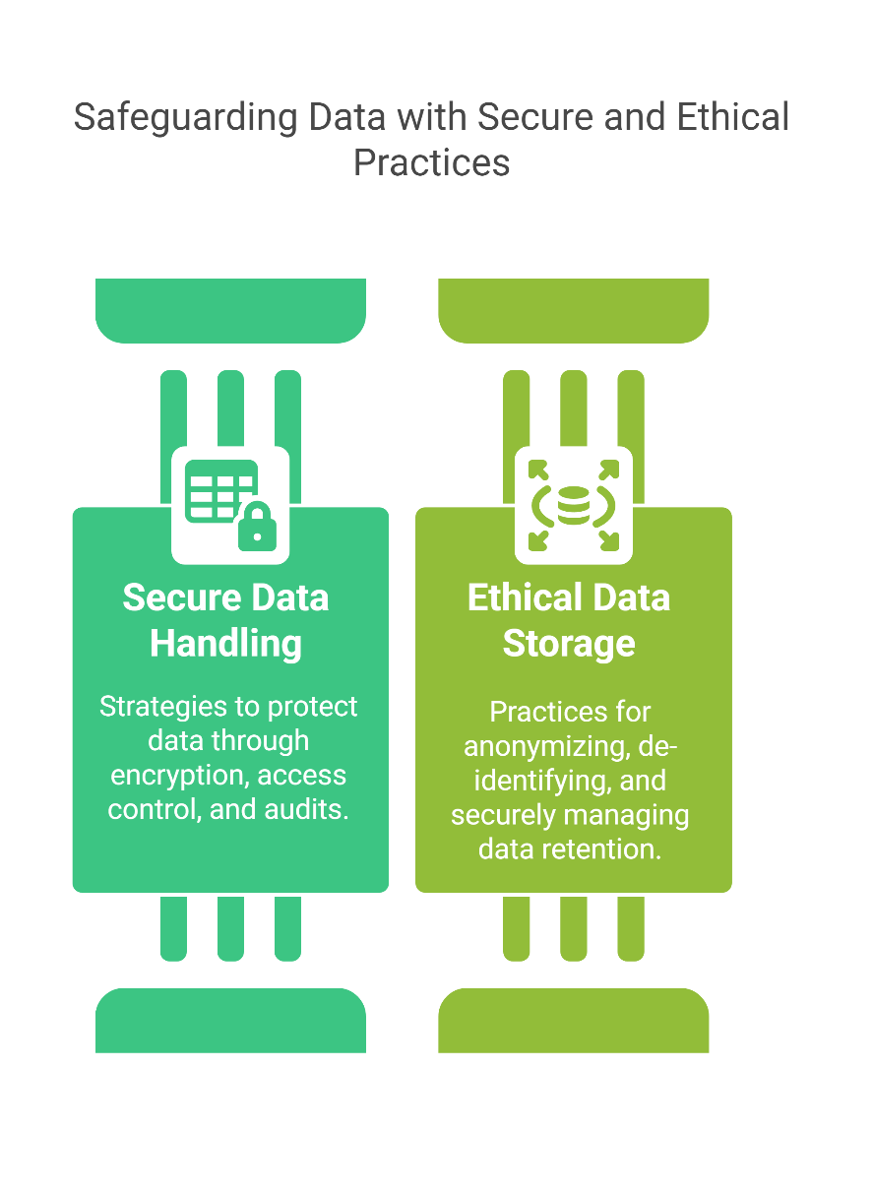
5.2 Pratiques éthiques en matière de traitement et de stockage des données
5.2 Pratiques éthiques en matière de traitement et de stockage des données
Stratégies de traitement sécurisé des données :
i. Cryptage des données : protéger les informations sensibles pendant leur stockage et leur transmission.
ii. Contrôle d'accès : limiter l'accès au personnel autorisé uniquement.
iii. Audits réguliers : réaliser des évaluations de sécurité périodiques afin de prévenir les violations.
Meilleures pratiques pour un stockage éthique des données :
i. Anonymisation et dépersonnalisation :
    Supprimer les identifiants personnels (par exemple, nom, adresse) des ensembles de données.
Utiliser des techniques de pseudonymisation pour séparer les données des identités individuelles.
ii. Politiques de conservation et d'élimination des données :
Définir des délais clairs pour la conservation des données.
Supprimer de manière sécurisée les données qui ne sont plus nécessaires à l'aide d'algorithmes d'effacement des données.
28
Considérations éthiques dans la recherche sur les transports

Slide 32
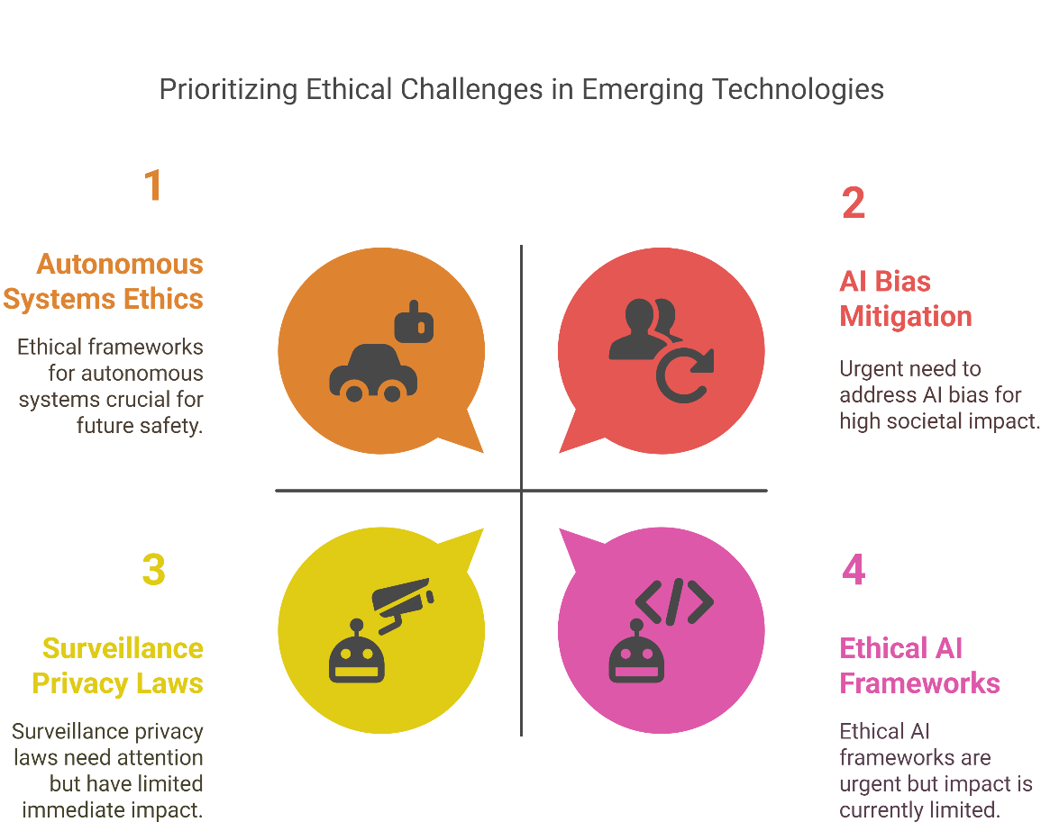
5.3 L'avenir des considérations éthiques dans l'ingénierie axée sur les données
5.3 L'avenir des considérations éthiques dans l'ingénierie basée sur les données
Nouveaux défis éthiques :
i. Biais de l'IA et de l'apprentissage automatique :
La prise de décision basée sur l'IA doit être explicable et équitable.
Les cadres éthiques de l'IA doivent éliminer toute discrimination dans les applications d'ingénierie.
ii. Préoccupations en matière de surveillance et de confidentialité :
L'essor des villes intelligentes et des appareils connectés augmente le risque de surveillance de masse.
Des lois plus strictes en matière de confidentialité et des réglementations plus rigoureuses en matière de transparence sont nécessaires.
iii. Systèmes autonomes et éthique de la prise de décision :
Les futurs systèmes d'ingénierie (par exemple, les voitures autonomes, les diagnostics médicaux basés sur l'IA) auront besoin de cadres décisionnels moraux.
Qui est responsable si un système basé sur l'IA cause un préjudice ?
29
Considérations éthiques dans la recherche sur les transports

Slide 33
Nous vous remercions de votre attention.

